Slide 1

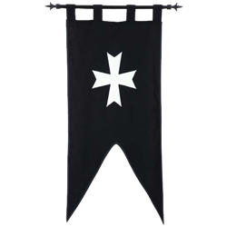





Gonzalo Pérez Martín
Daniel García-Villarrubia López-Menchero

Slide 2

